Slide 1
综合实践
王越
浙江大学 控制科学与工程学院

Slide 2
自主移动机器人一般架构
任务指令（目标）
知识、数据库
位置
环境信息
自定位/
地图构建
导航规划
局部观测/地图
参考点运动轨迹
感知
控制
信息处理
运动控制
测量数据
驱动指令
感知
执行
环境
Notes:
导航规划在机器人自主移动架构中对应于这一部分，

Slide 3
课程内容
任务指令（目标）
知识、数据库
位置
环境信息
自定位/
地图构建
导航规划
局部观测/地图
参考点运动轨迹
感知
控制
信息处理
运动控制
测量数据
驱动指令
感知
执行
环境
Notes:
导航规划在机器人自主移动架构中对应于这一部分，

Slide 4
导航规划

Slide 5
导航规划及坐标系
在给定环境的全局或局部知识以及一个或者一系列目标位置的条件下，使机器人能够根据知识和传感器感知信息高效可靠地到达目标位置
目标
执行
感知
导航规划
机器人
定位
地图
地图构建

Slide 6
导航规划问题
在给定环境的全局或局部知识以及一个或者一系列目标位置的条件下，使机器人能够根据知识和传感器感知信息高效可靠地到达目标位置
环境几何约束
机器人执行约束

Slide 7
路径规划、避障规划、轨迹规划三者关系
路径规划
轨迹规划
战略方法
根据所给定的地图和目标位置，规划一条使机器人到达目标位置的路径
根据机器人的运动学模型和约束，寻找适当的控制命令，将可行路径转化为可行轨迹
机器人执行
互补
互补
战术方法
避障规划
根据所得实时传感器测量信息，调整轨迹以避免发生碰撞
Notes:
路径规划：面向长期目标的战略方法
避障： 面向当前问题的战术战术方法
工作空间：对于移动机器人来讲是机器人在环境中可到达的可能姿态的范围
工作空间：对于机械臂来讲是末端在环境中可到达的可能姿态范围
路径不包含时间轴，而轨迹则包含时间轴

Slide 8
导航规划-路径

Slide 9
位形空间
障碍物空间：不可行的位形集合
在该空间中，机器人会与障碍物发生碰撞
自由空间：可行的位形集合
在该空间中，机器人将无碰地安全移动
路径规划就是在自由位形空间中为机器人寻找一条路径，使其从初始位置运行到目标位置
Notes:
得到的构形空间可以分为障碍物空间和自由空间
障碍物空间是机器人不可行的构形集合，在这个空间中，机器人会与障碍物发生碰撞
自由空间是机器人可行的构形集合，在这个空间中的移动可以确保安全无碰
因此路径规划被定义为在自由构形空间中为机器人寻找一条路径，使其从初始位置运行到目标位置

Slide 10
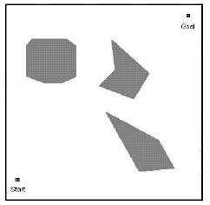
近似单元分解
栅格表示法，将环境分解成若干个大小相同的栅格
并不是每个单元都是完全被占或者完全空闲的，因此分解后的单元集合是对实际地图的一种近似

Slide 11
2. RRT(Rapid-Exploring Random Tree)
1998年由美国爱荷华州立大学Steven M.Lavalle教授提出
基本思想：
连通图采用树的形式，以起始点作为树的根节点
采用在空间中随机采样、连接树中最近节点的方式拓展树
考虑机器人的运动执行能力
通过树结构可以直接回溯得到路径
Notes:
快速扩张随机树
RRT算法于1998年由美国爱荷华州立大学Steven M.Lavalle教授提出，其初衷是在路径规划时考虑机器人的运动学模型和控制，从而具有更好的通用性，可以方便地扩展应用于具有非完整约束、运动学约束和动力学约束的机器人上。

Slide 12
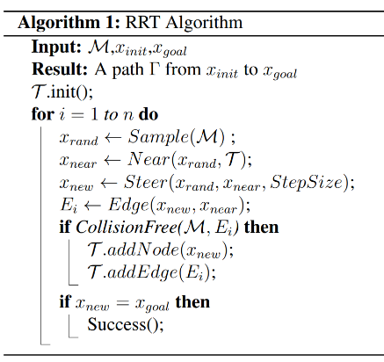
2. RRT(Rapid-Exploring Random Tree)
Notes:
快速扩张随机树
RRT算法于1998年由美国爱荷华州立大学Steven M.Lavalle教授提出，其初衷是在路径规划时考虑机器人的运动学模型和控制，从而具有更好的通用性，可以方便地扩展应用于具有非完整约束、运动学约束和动力学约束的机器人上。

Slide 13
2. RRT(Rapid-Exploring Random Tree)
以运动规划初始状态$x_{init}$为根节点，建立搜索树
Notes:
快速扩张随机树
RRT算法于1998年由美国爱荷华州立大学Steven M.Lavalle教授提出，其初衷是在路径规划时考虑机器人的运动学模型和控制，从而具有更好的通用性，可以方便地扩展应用于具有非完整约束、运动学约束和动力学约束的机器人上。

Slide 14
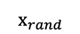
2. RRT(Rapid-Exploring Random Tree)
在可行空间中随机采样
$$x_{rand}$$
Notes:
快速扩张随机树
RRT算法于1998年由美国爱荷华州立大学Steven M.Lavalle教授提出，其初衷是在路径规划时考虑机器人的运动学模型和控制，从而具有更好的通用性，可以方便地扩展应用于具有非完整约束、运动学约束和动力学约束的机器人上。

Slide 15
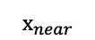
2. RRT(Rapid-Exploring Random Tree)
找到树中离采样点最近的树节点
$$x_{near}$$
$$x_{rand}$$
Notes:
快速扩张随机树
RRT算法于1998年由美国爱荷华州立大学Steven M.Lavalle教授提出，其初衷是在路径规划时考虑机器人的运动学模型和控制，从而具有更好的通用性，可以方便地扩展应用于具有非完整约束、运动学约束和动力学约束的机器人上。

Slide 16
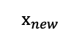
2. RRT(Rapid-Exploring Random Tree)
根据机器人执行能力生成新节点和新的路径
$$x_{near}$$
$$x_{new}$$
$$x_{rand}$$
Notes:
快速扩张随机树
RRT算法于1998年由美国爱荷华州立大学Steven M.Lavalle教授提出，其初衷是在路径规划时考虑机器人的运动学模型和控制，从而具有更好的通用性，可以方便地扩展应用于具有非完整约束、运动学约束和动力学约束的机器人上。

Slide 17
2. RRT(Rapid-Exploring Random Tree)
根据无碰检测加入树中
$$x_{near}$$
$$x_{new}$$
$$x_{rand}$$
Notes:
快速扩张随机树
RRT算法于1998年由美国爱荷华州立大学Steven M.Lavalle教授提出，其初衷是在路径规划时考虑机器人的运动学模型和控制，从而具有更好的通用性，可以方便地扩展应用于具有非完整约束、运动学约束和动力学约束的机器人上。

Slide 18
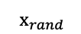
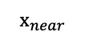
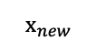
2. RRT(Rapid-Exploring Random Tree)
不断重复该过程
$$x_{rand}$$
$$x_{new}$$
$$x_{near}$$
Notes:
快速扩张随机树
RRT算法于1998年由美国爱荷华州立大学Steven M.Lavalle教授提出，其初衷是在路径规划时考虑机器人的运动学模型和控制，从而具有更好的通用性，可以方便地扩展应用于具有非完整约束、运动学约束和动力学约束的机器人上。

Slide 19
2. RRT(Rapid-Exploring Random Tree)
直到树节点生长到重点区域，或者重复n次
Notes:
快速扩张随机树
RRT算法于1998年由美国爱荷华州立大学Steven M.Lavalle教授提出，其初衷是在路径规划时考虑机器人的运动学模型和控制，从而具有更好的通用性，可以方便地扩展应用于具有非完整约束、运动学约束和动力学约束的机器人上。

Slide 20
2. RRT(Rapid-Exploring Random Tree)
Notes:
针对RRT随机采用得到的路径曲折较多，造成路径成本无谓浪费，研究人员还提出了RRT*算法
红色块为障碍物
红色实线为搜索得到的路径
采样点均为20000个

Slide 21
导航规划-避障

Slide 22
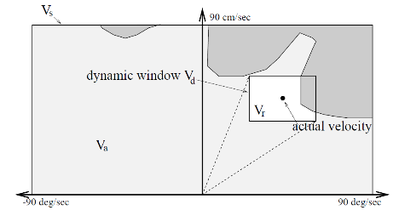
动态窗口法(DWA, Dynamic Window Algorithm)
1997年由德国波恩大学Dieter Fox, Wolfram Burgard和美国卡耐基梅隆大学Sebastian Thrun提出
基本思想：在速度空间中搜索适当的平移速度和旋转速度指令 (v,w)
v
w
Notes:
第三个避障规划方法是动态窗口法， Dynamic Window Algorithm ，简称DWA，1997年由波恩大学Thrun课题组提出，目前已经成为一种经典的避障算法
这个避障算法的特点在于在速度空间中搜索适当的平移速度和旋转速度指令。其他避障算法都是在几何空间里进行搜索，这个算法是在速度空间里去搜索，因为直接得到了速度控制指令，可以免去轨迹规划步骤。

Slide 23
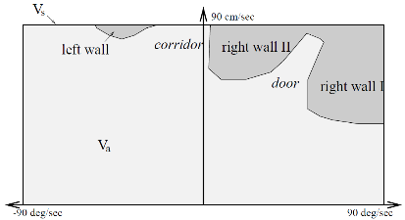
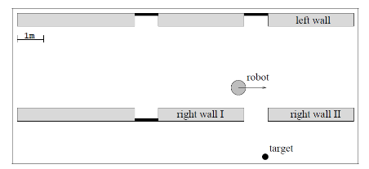
动态窗口法
从几何空间搜索转化为速度空间搜索

Slide 24
实现步骤
(1) 基于速度控制运动模型，构建可行的速度空间
Notes:
不同的v，w值可使机器人到达不同的位置，有的位置可行，有的位置不可行，从而得到可行的速度空间

Slide 25
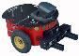
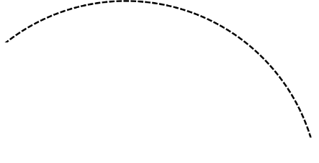
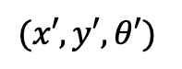
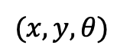
机器人的速度控制运动模型
假设没有噪声，控制时间间隔为
$(x,y,θ)$
时间间隔内机器人速度和角速度保持不变，则机器人绕着半径为r的圆周运动
$(x′,y′,θ′)$

Slide 26
机器人的速度控制运动模型
$(x,y,θ)$
$(x′,y′,θ′)$

Slide 27
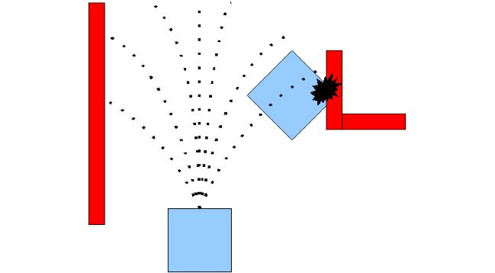
不同的速度指令 (v,w)会得到不同的运动半径，同样的时间间隔到达不同的终止位置。有些位置是安全的，有些会与障碍物发生碰撞
Notes:
在不同的v，w下机器人会有不同的运动轨迹，有些轨迹会发生与障碍物的碰撞，因此属于不可行的v,w，因此需要通过这样的速度运动控制模型，来找到可行的v，w

Slide 28
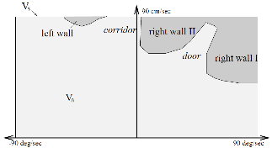
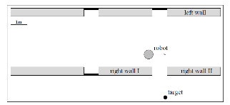
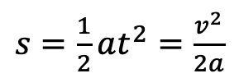
可以让机器人停止不与障碍物相碰的可行速度集合
表示速度配置
$s=\frac{1}{2}at^{2}=$ $\frac{v^{2}}{2a}$
所对应圆弧上最近障碍物的距离
刹车平移加速度
刹车旋转加速度
Notes:
这个是让机器人不与障碍物相碰的可行速度集合的数学描述，平移速度要小于等于速度配置v,w所对应圆弧上最近障碍物的距离乘以最大平移加速度乘以2开根号，这个是根据刹车公式得到的，因为我们不能仅仅考虑终止位置不会发生碰撞，机器人是带速度运行的，需要按机器人以最大加速度刹车时停止点不与障碍物发生碰撞为要求
旋转速度公式类似
根据急刹车公式得到，v^2=2as

Slide 29
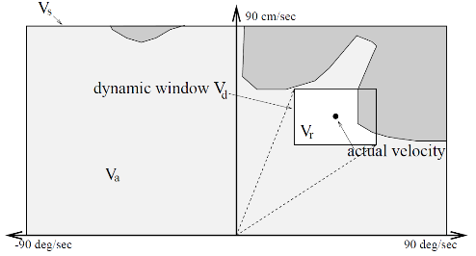
实现步骤
(2) 考虑到机器人在运动过程中最大加速度的约束，在当前速度配置处以固定的小时间间隔开一个速度窗口空间
Notes:
要在转换计算后的速度空间里做最优选择，除了不与障碍物发生碰撞，还需要考虑机器人自身运动能力的限制，它的加速度是有限的，因此不会在一个短时间内速度发生大的变化，应该在当前速度配置处以固定的小时间间隔开一个速度窗口空间，这个也有利于加快最优化选择

Slide 30
实现步骤
(2) 考虑到机器人在运动过程中最大加速度的约束，在当前速度配置处以固定的小时间间隔开一个速度窗口空间
Notes:
这个是对应的数学描述

Slide 31
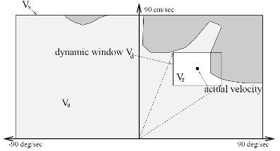
实现步骤
(3)结合机器人速度约束，获得可行速度空间为

Slide 32
实现步骤
(4) 在可行速度空间中选择最优的速度控制指令
朝向目标点 ：保证机器人朝目标点运动
远离障碍物 ：保证机器人避开障碍物，安全不碰撞
速度最大化 ：保证机器人以最大速度运动
注意各项的归一化处理
Notes:
得到可行速度空间后，需要设计一定的规则进行各个速度配置的评估，来选择最优速度控制指令，这里给出了一个示例，包括三项，第一项
这三项是不同量纲，有的是方向，有的是距离，有的是速度，因此在合成评估时需要做归一化，变成无量纲和无取值范围差异的量，再用alpha， beta， gama进行权重的调整

Slide 33
运动控制

Slide 34
运动学建模问题：以差分驱动机器人为例
轮子半径为
轮子到两轮中间中点P的距离为
两轮旋转速度分别为
由两个独立驱动转速的固定标准轮和一个无驱动的随动脚轮组成
Notes:
注意，这个旋转速度是电机转速乘以减速比后得到的轮子转速

Slide 35

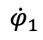
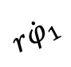
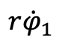
作用合成的运动建模（1）
机器人运动是每个轮子的旋转速度对P点作用的叠加
对P点在 方向平移速度的作用
一个旋转，一个静止
同时旋转
对P点在 方向平移速度的作用
$${\dot{φ}}_{1}$$
$$r{\dot{φ}}_{1}$$
$$r{\dot{φ}}_{1}$$
Notes:
对于XR方向平移速度的作用，因为P点两轮中间，因此一个轮子旋转，P点瞬时以半速运动
对于旋转分量作用，以左轮为中心时，所旋转右轮到左轮的距离为2l，轮子瞬时沿着半径为2l的圆弧运动

Slide 36
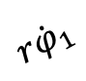
作用合成的运动建模（2）
对P点旋转分量的作用
仅右轮向前旋转，P点以左轮为 中心逆时针旋转，旋转速度为
仅左轮向前旋转，P点以右轮为 中心顺时针旋转，旋转速度为
$$r{\dot{φ}}_{1}$$
Notes:
对于XR方向平移速度的作用，因为P点两轮中间，因此一个轮子旋转，P点瞬时以半速运动
对于旋转分量作用，以左轮为中心时，所旋转右轮到左轮的距离为2l，轮子瞬时沿着半径为2l的圆弧运动

Slide 37
作用合成的运动建模（3）
通过速度和角速度解两轮轮速，下发到驱动器

